Slide 1


Analisa Karakter dan Kata
pada Data Tweet Menggunakan Descriptive Analytic
Understanding where we are as a brand and how our competitors work.

Slide 2
IMAM SYUBANI
BINAR ACADEMY

Slide 3

Pendahuluan
01
03
04
02
Peran Twitter(X) di kehidupan sehari-hari
Twitter sebagai
panggung digital
Analisa jumlah karakter dan kata sebagai landasan
Pentingnya pemahaman terhadap Dinamika percakapan
Twitter(X) telah menjadi bagian kehidupan sehari-hari.
Fenomena cara kita berinteraksi serta berinteraksi bertukar informasi
Twitter(x) bukan hanya sarana komunikasi tapi juga untuk mencerminkan tren,sentiment, dan argumentasi
Kata-kata dalam tweet menjadi sorotan, termasuk yang besifat “abusive”
Penelitian ini difikuskan pada analisis jumlah karakter dan kata dalam tweet sebagai landasan memahami ekspresi digital di Twitter(X)
Tujuan adalah menjelajahi pola percakapan sehari-sehari agar memeri gambaran tentang keberaaman di Twitter(X)
Analisis karakter dan kata-kata diharapkan memberikan pemahaman yang lebih dalam terhadap dinamika percakapan di Twitter(X) pada masa kin

Slide 4






Metode penelitian
Sumber data
Data Cleansing
Analisa
Munggunakan data dari “kaggle.com”. sesuai dengan instruksi dari Binar Academy
Data yang digunakan adalah kumpulan Tweet dari platform Twitter(X)
Analisa menggunakan Descriptive Analytic
Univariate analysis akan memberikan wawasan mendalam tentang distribusi jumlah karakter dan kata pada setiap tweet
bivariate analysis secara visual akan mengungkapkan hubungan antara variabel, membantu kita memahami dinamika percakapan di Twitter(X).
Melalui pendekatan ini, kita dapat memahami lebih baik cara kata-kata berperan dalam membentuk sentimen dan interaksi di platform media sosial ini.
setelah proses pembersihan data pada kolom Tweet di dataframe ”Data” dilakukan penilaian berdasarkan kata-kata yang terkandung dataframe “Abusive”.
Hasil penilaian terdiri dari “Abusive” dan “Normal”

Slide 5



Hasil dan Kesimpulan
1.Univariate Analysis
2. Bivariate Analysis
Kesimpulan Akhir
hasil analis berdasarkan Univariate Analysis
hasil analisa berdasarkan
Bivariate Analysis
Kesimpulan

Slide 6
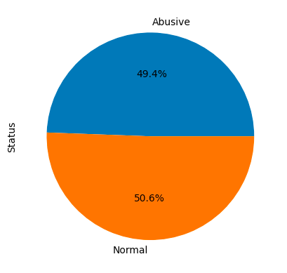
Perbandingan status pada data kalimat tweet
dalam data kalimat tweet yang di analisa kalimat Normal lebih banyak dari pada yang berstatus Normal
dengan perbandingan 49,4% - 50,6%

Slide 7
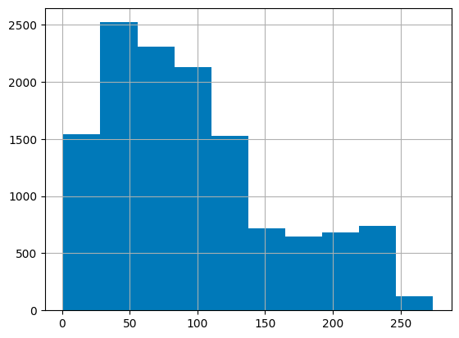
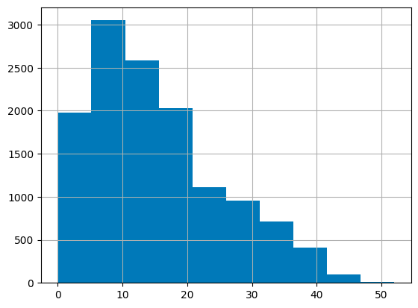
Univariate Analysis
Jumlah total karakter pada data tweet antara 40 - 100
Jumlah total kata pada data tweet antara 5 - 15

Slide 8
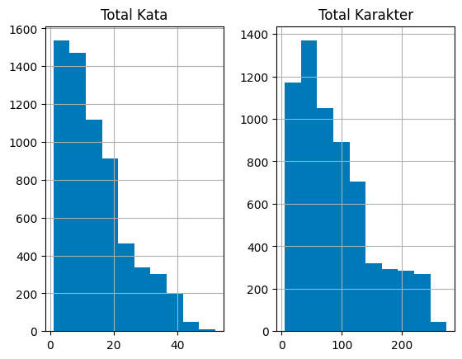
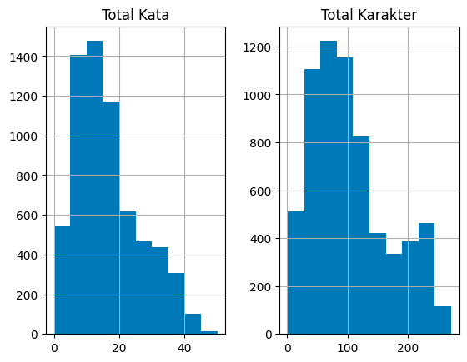
Univariate Analysis
Jumlah total karakter dan kata dalam status Abusive
Jumlah total karakter dan kata dalam status Normal
Dalam Descriptive Statistic menunjukkan data yang diolah memiliki outlier namun tidak terlalu signifikan
dalam visualisasi diatas menunjukan
Total karakter dan total kata pada data tweet terbanyak terdapat pada status Abusive yaitu 10 -100, 5 - 20 , selanjutnya status Normal

Slide 9
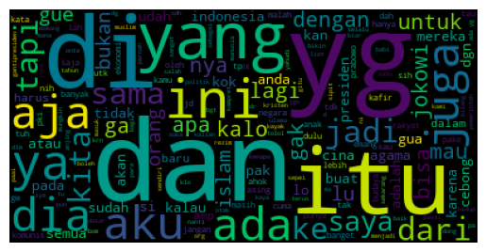
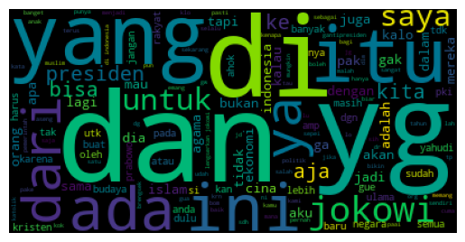
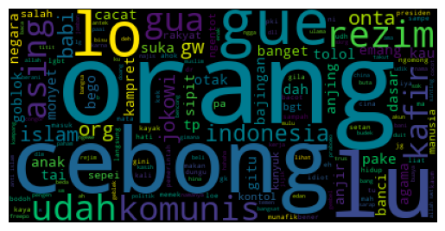
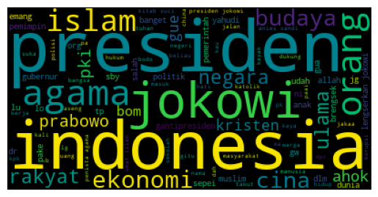
Kata yang Sering Muncul
tanpa stop word pada status Abusive
tanpa stop word pada status Normal
dengan stop word pada status Abusive
dengan stop word pada status Abusive
pada ststus Abusive, kata yang sering muncul adalah “dan”, “itu”, “yang”, “yg” dan di
Pada status Abusive, kata yang sering muncul dengan menggunakan stopword adalah "orang", "cebong", ”gue ", ”lu", dan”lu”.

Slide 10
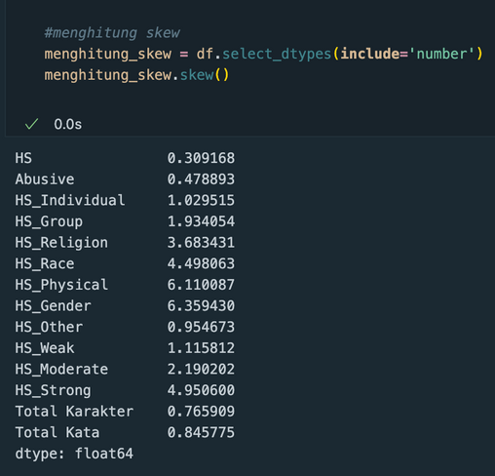
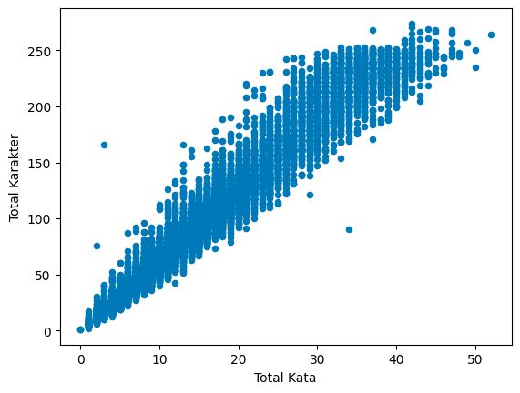
Bivariate Analysis
•Dalam Descriptive Statistic menunjukkan variabel total karakter dan total kata memiliki korelasi positif.
•Dalam visualisasi menunjukkan:
Variabel total karakter dan total kata terkonfirmasi memiliki korelasi positif

Slide 11
Dari hasil di atas, dapat disimpulkan bahwa tweet dengan status Abusive memiliki ciri khas panjang dan banyak kata. Analisis univariate dan bivariate mengungkapkan bahwa tweet tersebut mengandung kata-kata tertentu yang dapat diidentifikasi. Selain itu, jika menghilangkan kata penghubung, kata-kata yang sering muncul menunjukkan adanya indikasi pernyataan atau pengarahannya kepada orang tertentu.

